Slide 1
Spørgsmål 1
Redegør for ideerne bag komponentbaseret programudvikling, og tilhørende designprincipper.

Slide 2
Hvad er et komponent
En del af et større system
En applikation, som er færdigudviklet og deployet, samt testet
Kan udskiftes uden at ødelægge systemet
Software components are binary units of independent production, acquisition, and deployment that interact to form a functioning system.[Szyperski1999]

Slide 3
Hvorfor komponenter?
Fremmer idéen om genbrug af kode
Gør det muligt at specialisere sig i sin egen del, uden at tænke på andre dele, da de kan hentes fra andre virksomheder, og er derfor mere moden.
Et komponent er færdig udviklet, deployet og testet.
Man kan sikre sig at det har udfyldt alle edgecases.
Kost
Koster mindre at bruge komponenter fordi udviklings tid reducers.

Slide 4
Hvordan kommunikere komponenter?
Interfaces
Kan komme i form af dll-, exe-, konfigurationsfiler, samt andre

Slide 5
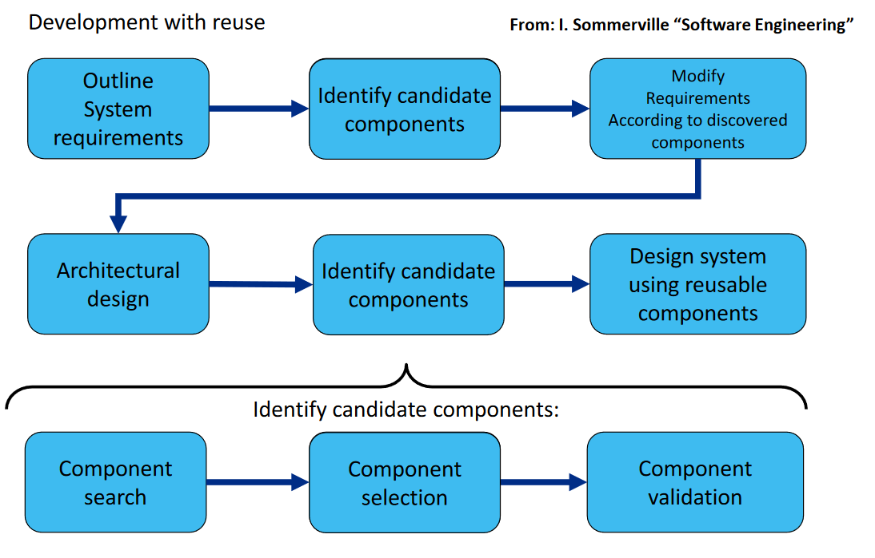
Komponent Arkitektur
Component based software engineering
Forskel på OOP og CBD
CBD er allerede deployed og tested
CBD er lavet med hensigten at køre på burger miljø
“The right architectures and properly managed architecture evolution are probably the most important and challenging aspects of component based software engineering.”
Overvejelse af component brug skal ske allerede I starten af udviklingen
Se figur til højre
Kilde: Lektions slides

Slide 6
Design Smells
Kode skal ikke break et sted når man ændre kode et andet sted
For mange abstraktioner(needless complexity)
Genbrug kode, så det same ikke skal ændres flere steder
Det skal være overskueligt
Kode rodner op fordi der hacker nårder skal rettes grundet tidsmangel, eller nye udviklere på projektet,

Slide 7
Design principper, cure against design smells
Vigtige design principer
SOLID
Dependency-Inversion Principle(DIP)
Interface Segregation Principle(ISP)
Brug kun på rette tid og sted
UML diagrammer er ikke design
Hjælper blot på forståelse

Slide 8
Dependency-Inversion Principle(DIP)
Dependency inversion principet Inverter afhængihed. High-level modules depends on low-level. Skal inverters, så det er omvendt.
Både high og low level skal afhænge af interfaces
Sker for det meste ved brug af dependency injection
Laves interfacet i modulet abstrakt, giver det mulighed for at lave, et interface som passer til ens eget system
High-level module
INTERFACE
Low-Level module
Inspiration fra slides

Slide 9
Interface-Segregation Principle(ISP)
FourLegs
ISP har tilformål at undgå problemer med afhængiheder
En struds som nedarver fra “Animals” ville være påtvunget til at nedarve “FourLegs”. Interface Pollution
Splitter interfaces op, og laver multiple inheritance
Animal
Dog
Animal
FourLegs
Dog
Inspiration fra slides

Slide 10
Good programming practice
Exception handling
Sigende navne til metoder, variabler og ligende
Undgå rottensmells
Rigidity - The design is difficult to change
Fragility - The design is easy to break
Immobility - The design is difficult to reuse
ViscosityIt – it is difficult to do the right thing
Needless -complexityOverdesign
Needless repetition - Mouse abuse to much copy-paste
Opacity - Disorganized expression

